Slide 1
반응열 측정
4조
32131766 황준일
32151839 박은영
32174334 조준희

Slide 2
0
목차
실험 목적 & 실험 이론
물품 & 사용 예
실험방법
Q&A

Slide 3
1
실험 목적
반응계의 반응열을 측정하여 엔탈피(H) 및 헤스의 법칙을 이해한다.

Slide 4
1
실험 이론 – 반응계(1)
반응계 [reaction system]
계(system)
화학적 또는 물리적 변화가 일어나는 물질 또는 혼합물
주위(surroundings)
계의 바깥쪽에 있는 모든 것.
반응계
화학적 반응이 일어나는 공간을 주변 환경과 구별한 공간 실험용 비커나 기계, 세포 속이나 모든 반응이 일어나는 곳

Slide 5
1
실험 이론 – 반응계 (1)
계와 주위 사위에 질량(물질)과 에너지의 교환여부를 통해 3가지로 나눌 수 있다.
① 열린계: 에너지와 물질의 출입이 가능하다.
② 닫힌계: 에너지는 출입이 가능하지만 물질은 출입이 불가능하다.
③ 고립계: 에너지와 물질 모두 출입이 불가능하다.

Slide 6
1
실험이론 – 발열 반응, 흡열 반응
발열 과정
열 에너지가 계에서 주위로 전달되는 과정
수소 + 산소 연소 물 + 에너지(열)
계 [ 수소, 산소, 물 ]
연소과정에서 생성된 열은 계에서 주위로 전달된다.
발열 반응에서 생성물의 총 에너지 < 반응물의 총 에너지
흡열 과정
주위로부터 열이 계로 공급되는 과정

Slide 7
1
실험이론 – 엔탈피(Enthalpy)
엔탈피 (H)
일정 압력 하에서 열의 흡수나 방출되는 양
모든 물질은 정해진 엔탈피 량을 가지고 있다.
반응 엔탈피 ∆H = H(생성물) – H(반응물)
엔탈피의 변화
반응물과 생성물의 엔탈피 차이
흡열반응(∆H > 0) / 발열반응(∆H <0)
반응열 = H(반응물) – H(생성물)
반응물의 엔탈피 합에서 생성물의 엔탈피 합을 뺀 값

Slide 8
1
실험이론 – 헤스의 법칙(Hess)
헤스의 법칙
반응물에서 생성물로 갈 때 반응이 한 단계에서 일어나든지, 여러 단계를 거쳐서 일어나든지 반응열은 같다는 것을 의미
엔탈피는 초기상태에서 마지막 상태로 진행될 때 엔탈피의 변화는 반응 경로에 무관하다.

Slide 9
1
실험이론 – 헤스의 법칙을 이용한 반응 엔탈피의 계산
헤스의 법칙을 사용하는 이유
모든 화학반응에 대해 방출/흡수 열을 직접 측정할 수 없다.
반응이 너무 느리게 일어나는 경우
반응이 완전히 진행되지 않는 경우
계산
반응열의 경우 반응엔탈피의 ∆H의 값과 크기가 같으나 부호가 바뀐다.
∆H의 크기는 반응에서 반응물과 생성물의 양에 직접적으로 비례한다.
따라서 완결된 반응식의 계수가 k배로 곱해졌으면 ∆H의 값도 k로 곱해준다.

Slide 10
2
실험 기구 및 시약 & 사용 예 (1)
공통
250ml 삼각 플라스크 반응계
500ml 비커 실험에서 쓰이는 계의 부피를 재기 위함
NaOH 수산화 나트륨
온도에 무관하게 물에 잘 녹으며 이 때 많은 열이 발생한다
온도계
삼 중대 저울 250 ml 삼각 플라스크와 수산화나트륨의 무게 측정

Slide 11
2
실험 기구 및 시약 & 사용 예 (2)
실험1
0.25 M 염산 용액 200 ml
2g의 고체 수산화 나트륨 알갱이
실험2
물 200mL
2g의 고체 수산화 나트륨 알갱이
실험3
0.5 M HCL 염화수소(HCl) 수용액
0.5 M 염산 용액 100 ml
0.5 M 수산화 나트륨 용액 100ml
100ml 눈금실린더

Slide 12
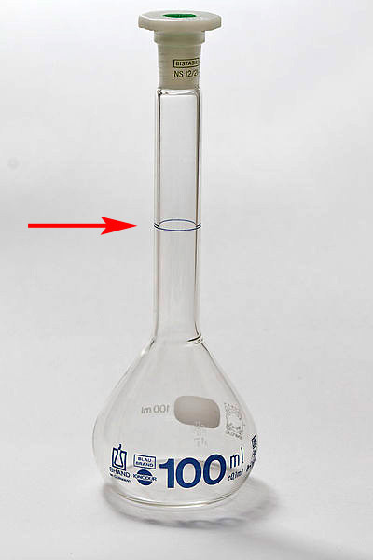
2
0.5 M NaOH 용액 100 mL 만들기
0.5 M 몰농도
100 mL 부피 플라스크에 NaOH 2 g을 넣고,
플라스크 표선까지 증류수를 채운다.
2g
몰농도 × 부피(L) × 몰질량 / 순도
NaOH의 몰질량 = 40 g/mol
(0.5) × (0.100) × (40) / (100/100)
= 2 g

Slide 13
3
실험 방법 – 실험 1 (1)
고체 수산화 나트륨 + 염산 중화반응
중화 반응
산-염기 개념(수용액의 H+ - OH-)을 적용했을 경우의 반응
산화-환원반응의 일종
중화열이 방출되기 때문에 중화 반응이 일어나면 온도가 올라간다
solid(고체), liquid(액체), gas(기체), aqueous(수용액)

Slide 14
3
실험 방법 – 실험 1 (2)
깨끗하게 세척하여 건조된 250ml 삼각 플라스크의 무게를 0.1g 까지 측정한 후
스티로폼(또는 솜) 보온재로 싸서 보온한다.
0.25 M 염산 용액을 200 ml 를 넣은 다음 온도를 0.1’C 까지 측정한다.
약 2g의 고체 수산화 나트륨 알갱이를 0.01g 까지 달아서 플라스크에 넣고 흔들어서 잘 녹인다.
용액의 최고 온도를 기록하고 플라스크의 무게를 단다.

Slide 15
3
실험 방법 – 실험 1 (3)
반응에서 방출된 열 = 용액과 플라스크에 의해 흡수된 열량의 합
용액에 의해 흡수된 열량 = 용액의 열용량에 온도 상승 값을 곱한 값
플라스크에 의해 흡수된 열량 = 플라스크의 열용량에 온도 상승 값을 곱한 값
희석된 수용액의 비열 4.18J/g
유리의 비열 0.85 J/g

Slide 16

3
실험 방법 – 실험 2
실험 1의 고체 수산화 나트륨과 염산의 중화반응을 두단계로 나타냈을 때의
고체 수산화 나트륨을 물에 녹여 NaOH 수용액을 만드는 반응
실험 1 에서 0.25 M 염산 용액 대신 물 200mL를 사용하여 같은 방법으로 실험

Slide 17
3
실험 방법 – 실험 3
실험 1의 고체 수산화 나트륨과 염산의 중화반응을 두단계로 나타냈을 때의
염산으로 중화하는 반응
실험 1 에서와 같은 방법으로 삼각 플라스크의 무게를 달고 스티로폼 보온재로 싼 다음 여기에 0.5 M 염산 용액 100 ml를 넣는다.
눈금 실린더에 0.5M 수산화 나트륨 용액 100ml를 취하여 두고 두 용액의 온도가 거의 같아지면 온도를 기록한다.
수산화나트륨 용액을 신속하게 염산 용액에 쏟아 넣고 상승한 최고 온도를 측정한다.

Slide 18
Q&A

